Slide 1
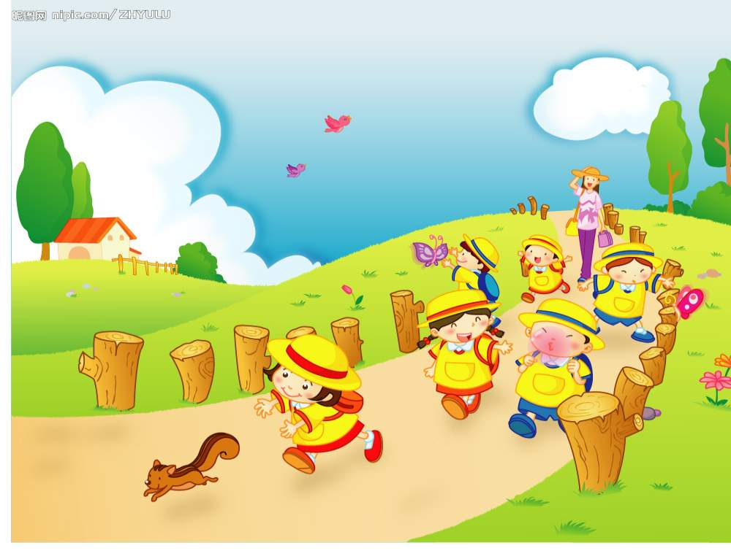
快乐的节日

Slide 2

你会连吗？
你最喜欢哪个节日？
五月一日
十月一日
九月十日
六月一日
一月一日
劳动节
元旦
国庆节
儿童节
教师节

Slide 3

资 料
每年6月1日为国际儿童节。1949年国际民主妇女联合会，在莫斯科举行会议，通过了保障全世界儿童权利，反对虐杀儿童和毒害儿童的决议，通过6月1日为国际儿童节的决定。
1949年中国正式规定每年6月1日为国际儿童节。

Slide 4
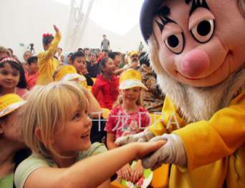
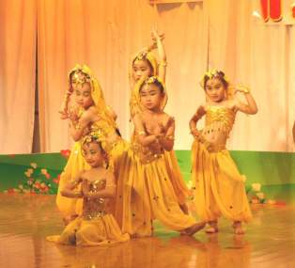
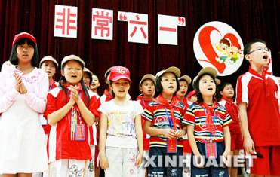
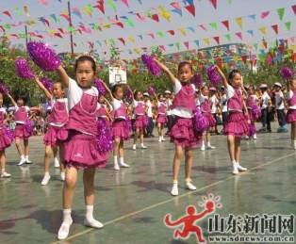
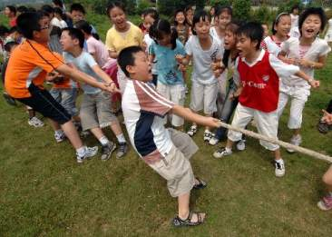
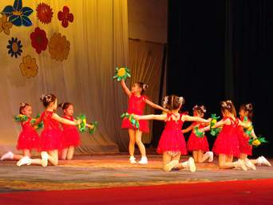
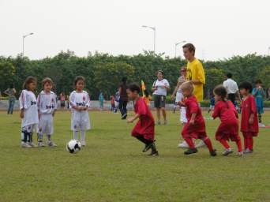
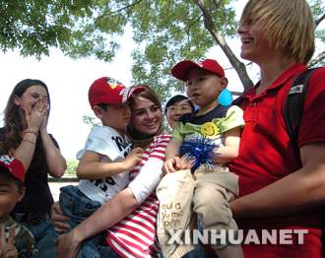
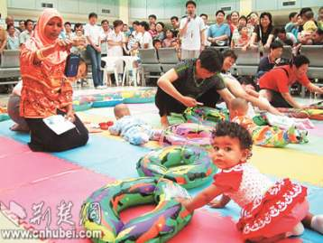
各地儿童喜庆自己的节日

Slide 5
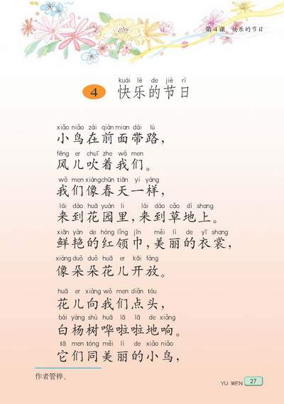
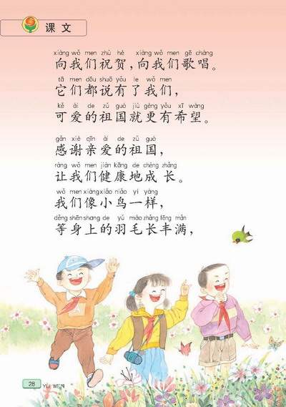

Slide 6


Slide 7


chuī吹
guó国
fēng丰
jìng敬
hè贺
yóu由
zhù祝
gǎn敢
zǔ祖
yǒng勇
dù度
xī希
yǔ羽
lǐ理

Slide 8
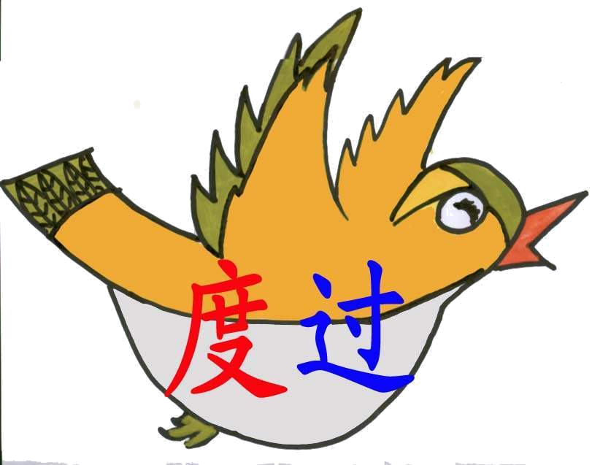
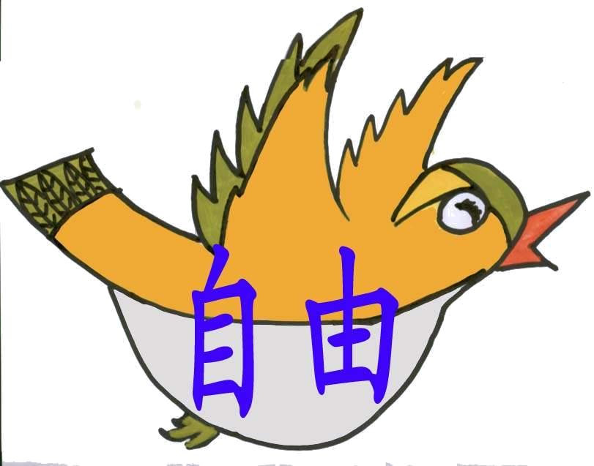
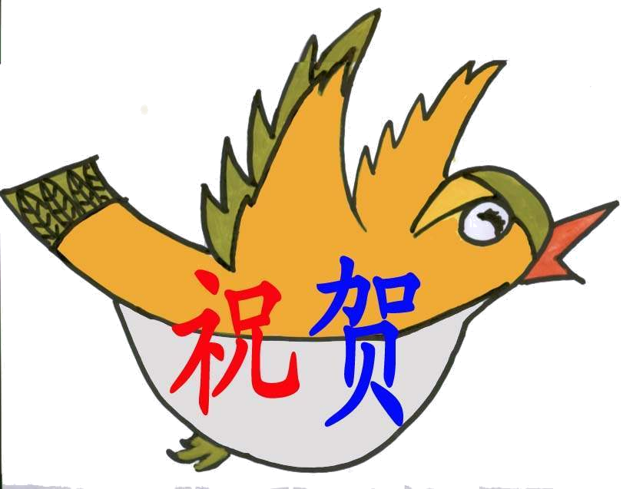


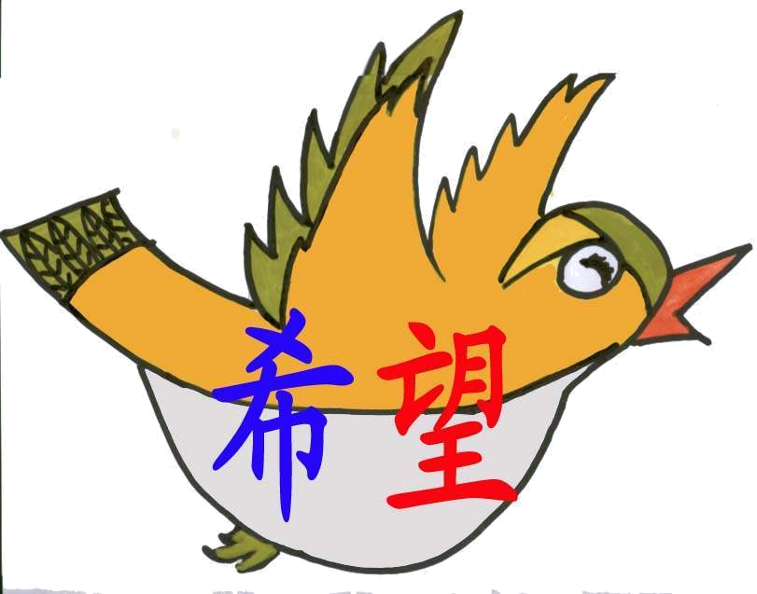
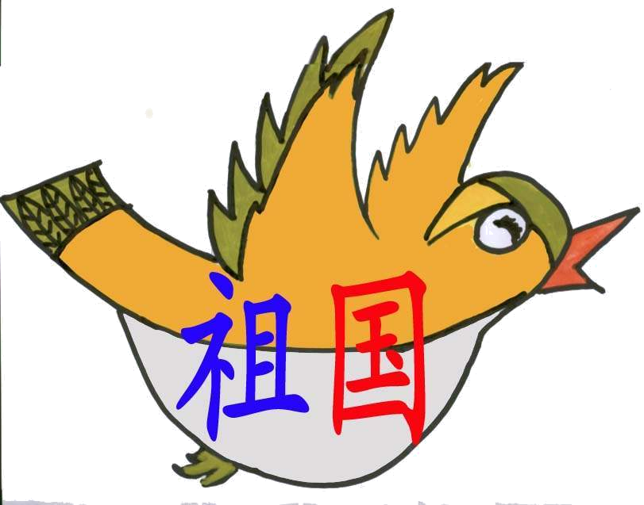


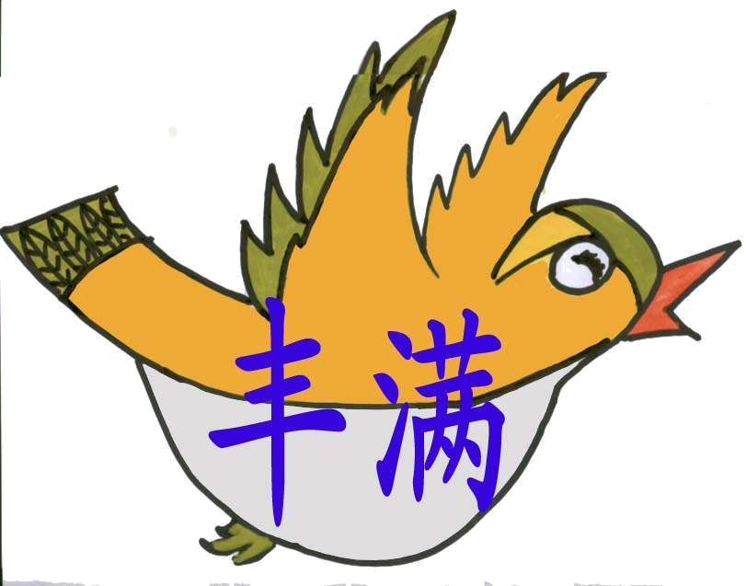


Slide 9


快乐的节日
小鸟在前面带路，
风儿吹着我们。
我们像春天一样，
来到花园里，
来到草地上。
鲜艳的红领巾，
美丽的衣裳，
像朵朵花儿开放。
chuī
吹

Slide 10

第2小节
花儿向我们点头，
白杨树哗啦啦地响，
它们同美丽的小鸟，
向我们祝贺，向我们歌唱。
它们都说有了我们，
可爱的祖国就更有希望。

Slide 11
第3小节
感谢亲爱的祖国，
让我们健康地成长。
我们像小鸟一样，
等身上的羽毛长丰满，
就勇敢地向着高空飞翔，
飞向我们的理想。

Slide 12
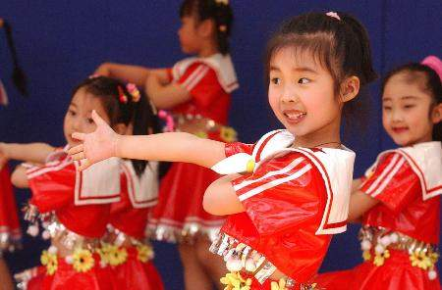
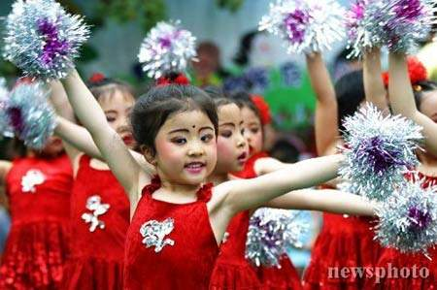
唱啊，跳啊，
敬爱的老师，
亲爱的伙伴，
我们一起度过这快乐的时光。
第4小节

Slide 13
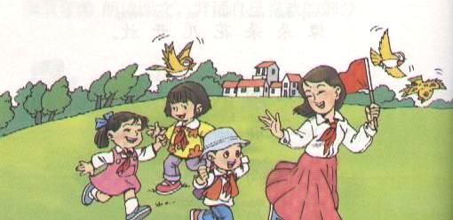
说说课文里哪些地方让你感到
快乐?

Slide 14

你能正确填写吗？
（ ）的节日 （ ）的红领巾
（ ）的衣裳 （ ）的祖国
（ ）的老师 （ ）的同学伙伴
（ ）的时光 （ ）地流淌
（ ）地飞舞

Slide 15
你能正确填写吗？
（快乐）的节日 （鲜艳）的红领巾
（美丽）的衣裳 （可爱）的祖国
（敬爱）的老师 （亲爱）的同学伙伴
（快乐）的时光 （欢快）地流淌
（欢快）地飞舞

Slide 16
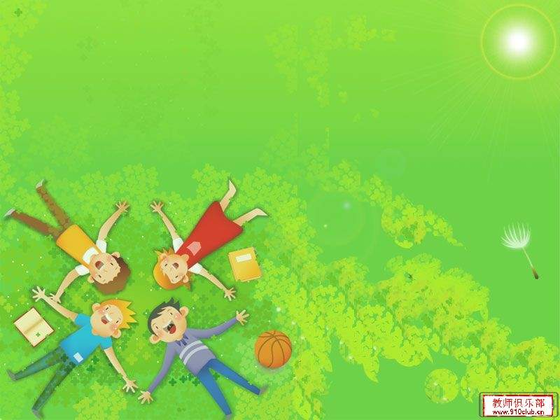
六一儿童节快到了，你想怎样过这个快乐的节日呢？

Slide 17
快乐的节日
会写的字
吹地快乐老师

Slide 18
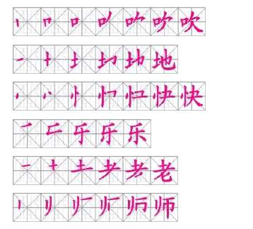

Slide 19


再见

